Slide 1
TRƯỜNG TIỂU HỌC NGỌC THỤY
CHỦ ĐỀ 11
ĐỘ DÀI VÀ ĐƠN VỊ ĐO ĐỘ DÀI
TIỀN VIỆT NAM
BÀI 56
GIỚI THIỆU
TIỀN VIỆT NAM

Slide 2



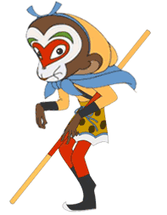
Ngộ Không thật
Ngộ Không giả

Slide 3


30 km + 20 km =
CHỌN SAI RỒI BỌN TA ĐI ĐÁNH TIẾP ĐÂY
A. 50 km
B. 55 km

Slide 4
40 km - 20 km =
CHỌN SAI RỒI BỌN TA ĐI ĐÁNH TIẾP ĐÂY
A. 30 km
B. 20 km

Slide 5



KHÁM PHÁ

Slide 6

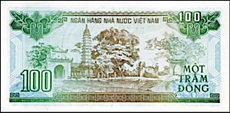
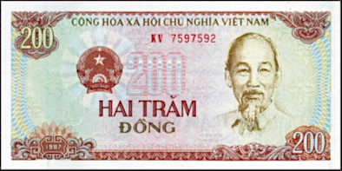
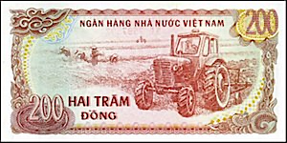

Slide 7
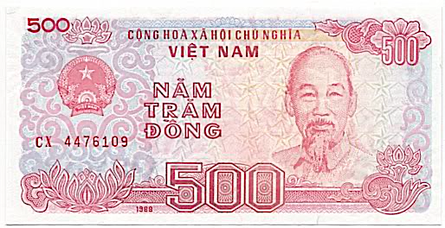

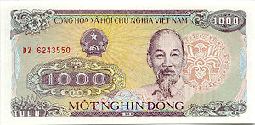


Slide 8
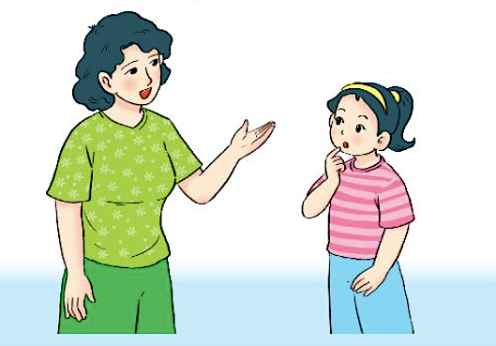
Ngoài ra còn một số tờ tiền loại khác nữa Mai nhé!

Slide 9

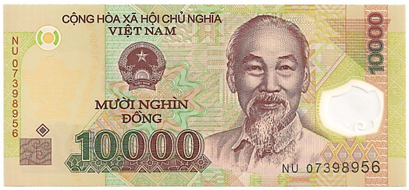

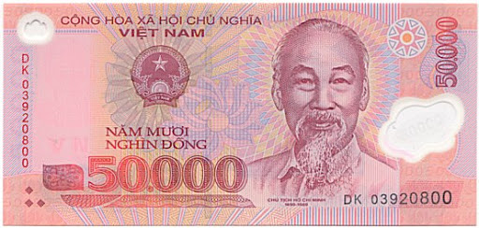
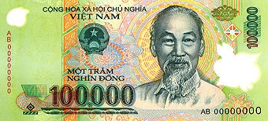
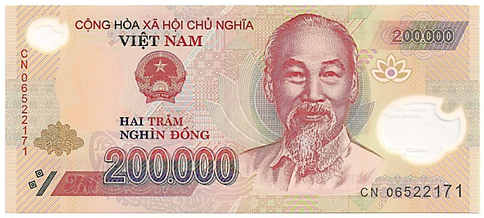

Slide 11

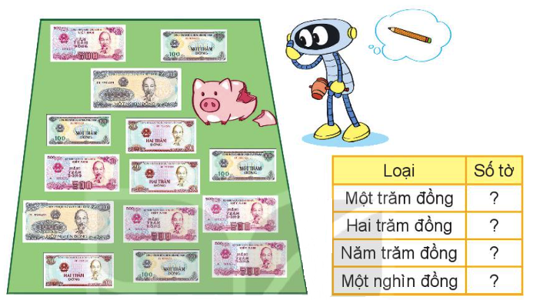
1
Quan sát tranh rồi điền số thích hợp.
Loại | Số tờ
Một trăm đồng | ?
Hai trăm đồng | ?
Năm trăm đồng | ?
Một nghìn đồng | ?
4
3
5
2
Notes:
100: 4; 200: 3; 500: 5; 1000: 2

Slide 12
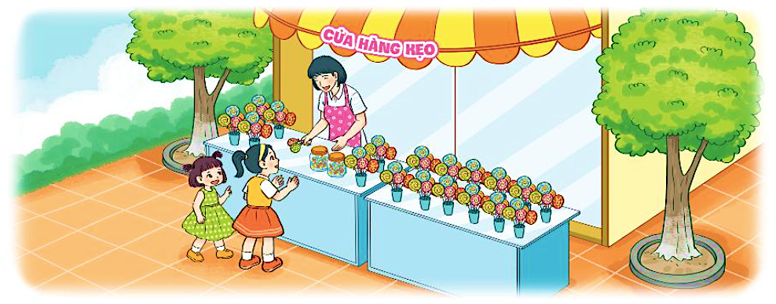
2
Bạn Mai mua kẹo hết 1000 đồng. Hỏi bạn Mai chọn một tờ tiền nào sau đây để trả người bán hàng?
A.
B.
C.

Slide 13

CHÀO TẠM BIỆT

